Slide 1
Agregação e Composição
Discente: Abimael Jonas Furtuoso dos santos
E-mail: maelsantos777@gmail.com

Slide 2
Sumario
Agregação
Composição

Slide 3
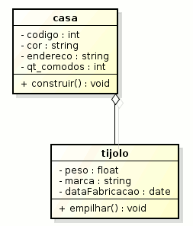
Agregação
Vínculo fraco entre duas classes,
A parte existe sem o todo

Slide 4
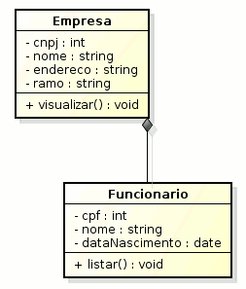
Composição
Vinculo forte entre duas classes
A parte só existe se o todo existir

Slide 5
Referencias
http://www.cleibsonalmeida.blog.br/site/uml-composicao-vs-agregacao/
http://www.cleibsonalmeida.blog.br/site/uml-composicao-vs-agregacao/

